Slide 1


Un Índice del Bien Común para Guarromán
David Hervás Sanz. Politólogo
José Juan Jiménez Almeida. Politólogo

Slide 2

Contenido de esta presentación
Modelo teórico del Índice del Bien Común.
Descripción del proceso desarrollado en Guarromán.
Resultados obtenidos por bloques.
Conclusiones de esta experiencia piloto.

Slide 3

1. Modelo teórico del Índice del Bien Común

Slide 4

Punto de partida
Definición de Índice del Bien Común (IBC) incluida en el libro “La Economía del Bien Común”, de Christian Felber.
Capítulo VIII: Estrategias para su ejecución, 2. Pioneros políticos.
“…El primer proceso de participación ciudadana consiste en elaborar el «índice municipal del bien común»: un índice de calidad de vida para municipios a partir del cual se pueda desarrollar más adelante el producto del bien común a nivel macroeconómico. Los entre 15 y 25 indicadores de calidad de vida de los que se compone el índice del bien común podrían establecerse mediante un proceso de participación ciudadana, de manera ideal, con apoyo y asesoramiento académico…”

Slide 5




Objetivo principal del proyecto
‘Obtener una visión del estado y evolución de las áreas que, a juicio de la propia ciudadanía, más impacto tienen en su calidad de vida y bienestar.’

Slide 6
Requisitos del modelo del IBC
Se seleccionan entre 15 y 25 objetivos o metas de calidad de vida.
Riguroso y protocolizado para contribuir al futuro Producto del Bien Común que sustituirá al PIB.
Los objetivos están seleccionados democráticamente por la ciudadanía.
Un panel de expertos define para cada objetivo entre 2 y 4 indicadores medibles y comparables.
Los indicadores deben ser:
  Objetivos (fuentes estadísticas oficiales)
  Subjetivos (opiniones de la ciudadanía).
Los indicadores son indexados en rangos de 0-100% (0%= peor resultado posible o del entorno y 100%= mejor resultado posible o del entorno.)
Elegimos preferentemente los valores mínimo y máximo para comparar entre los municipios del entorno más cercano (en nuestro caso la provincia, y en su defecto la región, el estado, etc.)
El resultado debe poder ser comparable a lo largo del tiempo y entre unos territorios y otros.

Slide 7

2. Fases del proceso desarrollado en Guarromán

Slide 8
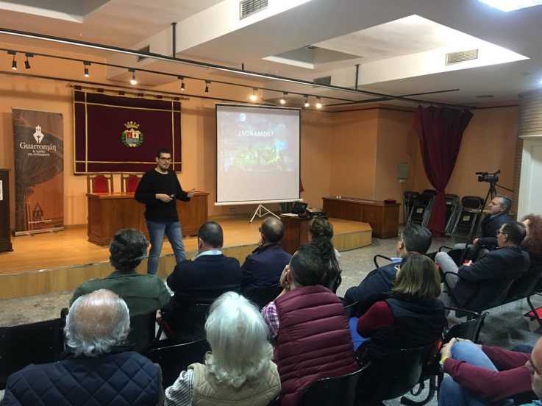
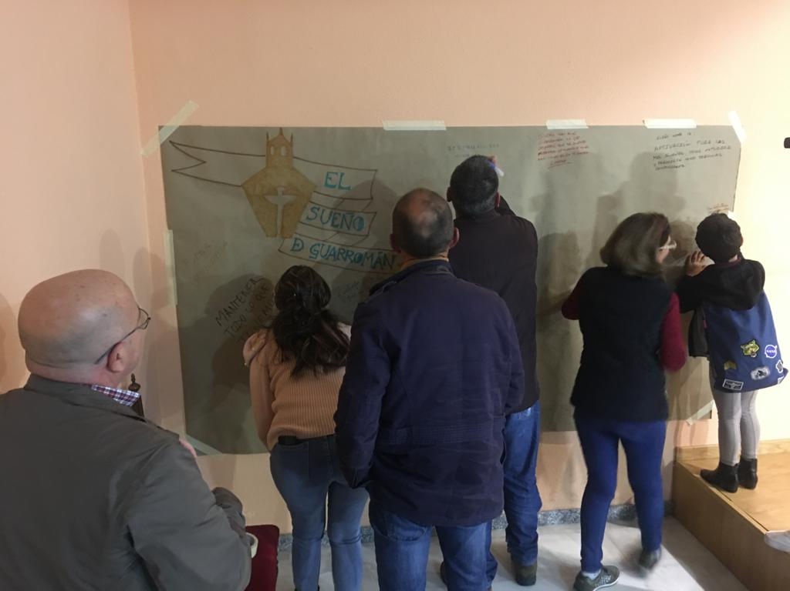
Fases del proceso
Exposición del proyecto de creación del IBC de Guarromán.

Slide 9
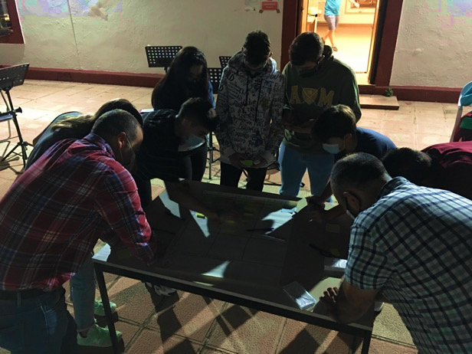
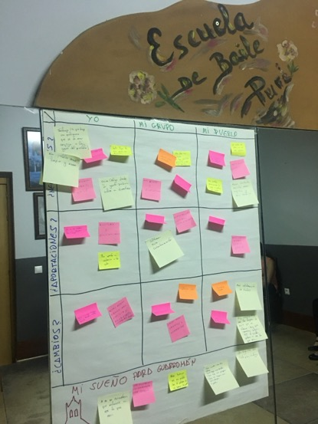
Fases del proceso
2. Contactos telefónicos y reuniones presenciales con diferentes colectivos.

Slide 10
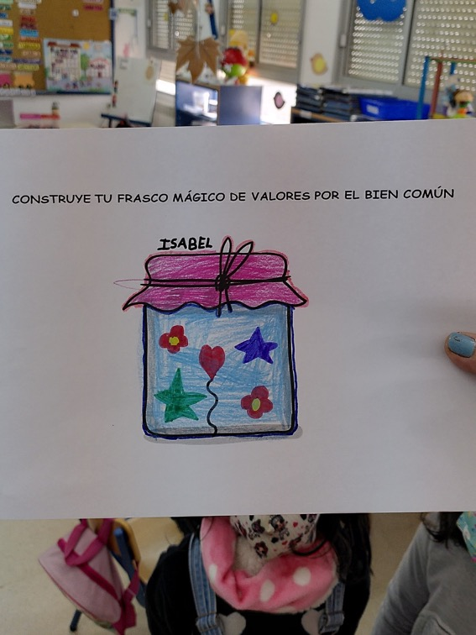
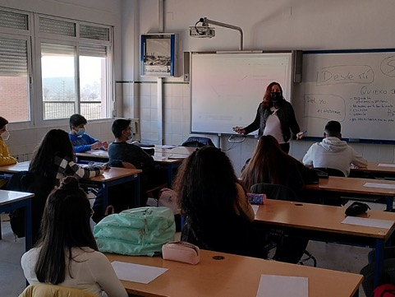
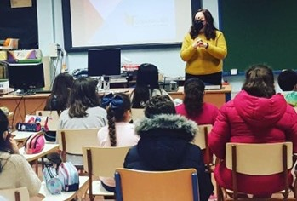
Fases del proceso
3. Sesiones formativas en el Colegio de Infantil y Primaria y en el Instituto de Educación Secundaria.

Slide 11
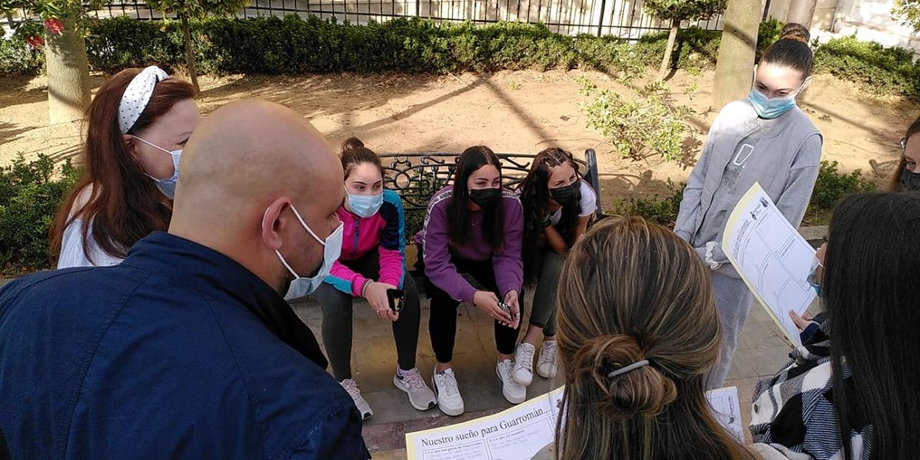
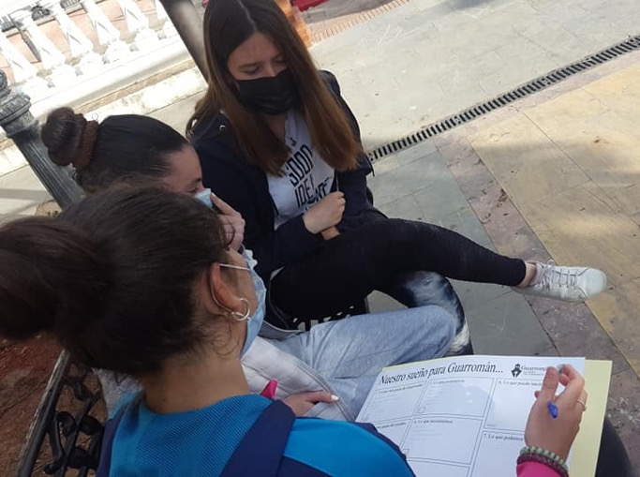
Fases del proceso
4. Celebración del Foro Joven de Guarromán.

Slide 12
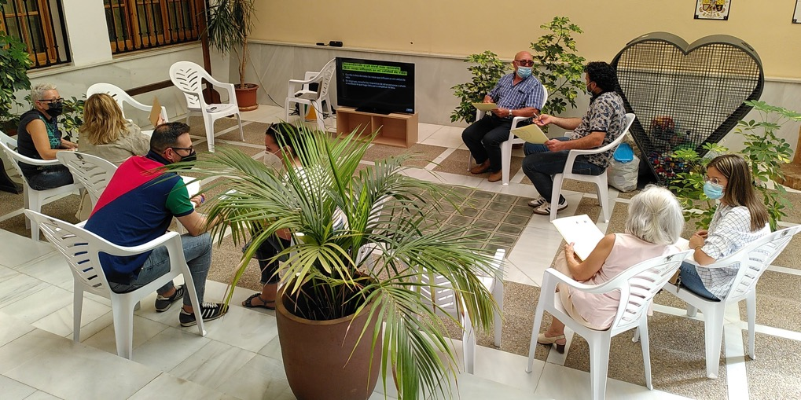
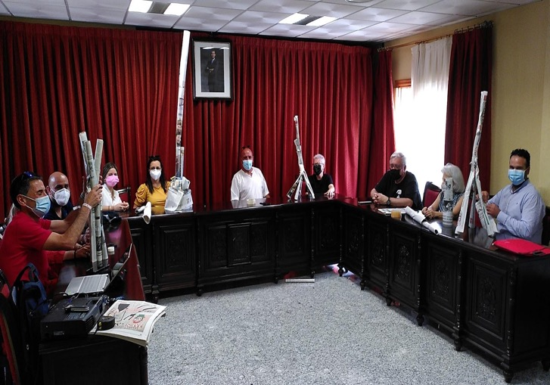
Fases del proceso
5. Celebración de cuatro Talleres ciudadanos.

Slide 13
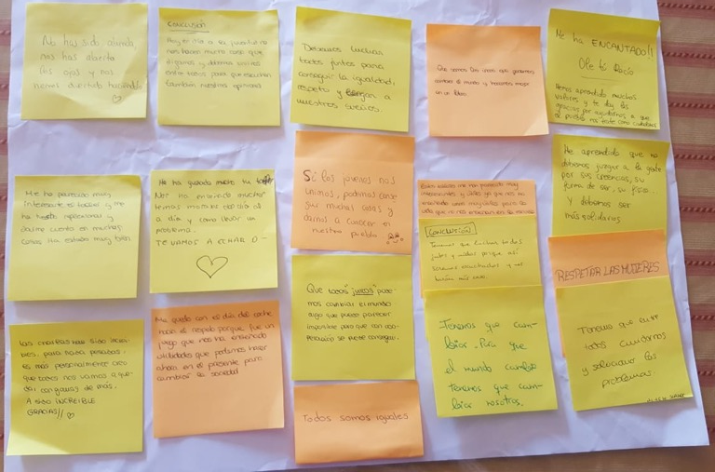
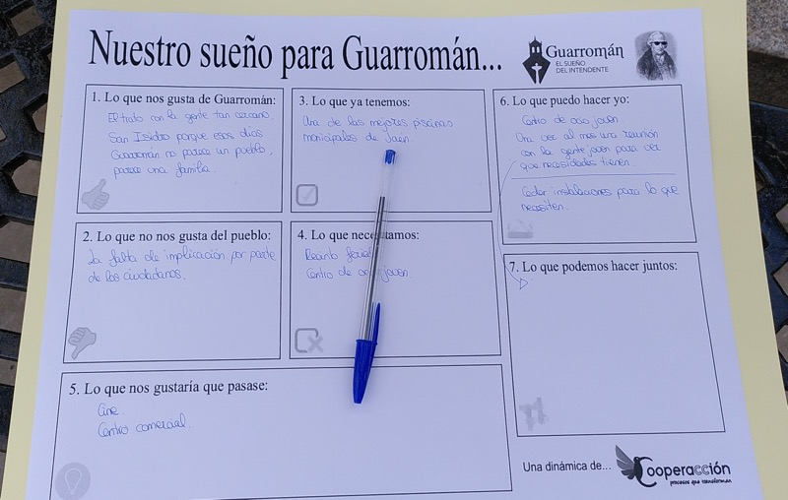
Fases del proceso
6. Análisis de todo el material gráfico o escrito recopilado.

Slide 14
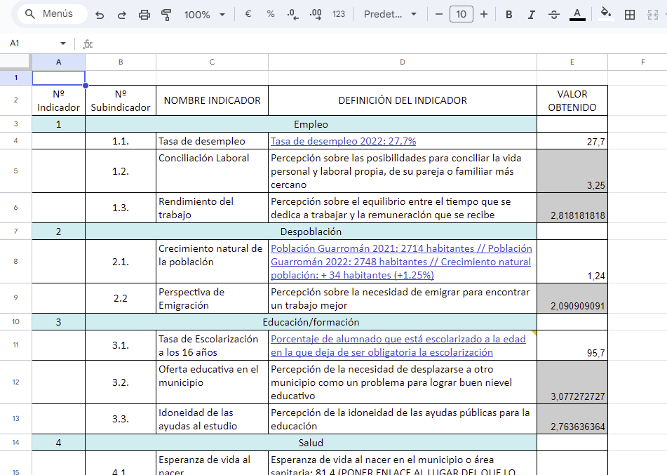
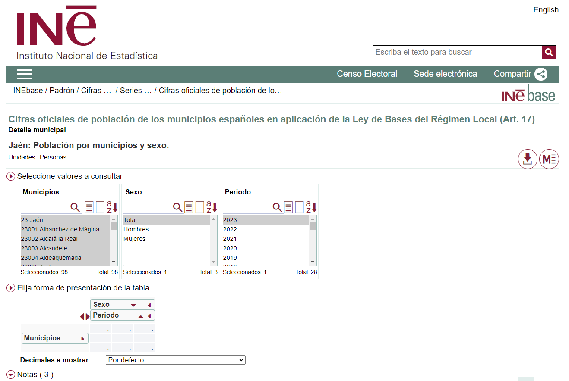
Fases del proceso
7. Definición de indicadores, ajustes del modelo matemático y búsqueda de indicadores objetivos en fuentes estadísticas.

Slide 15
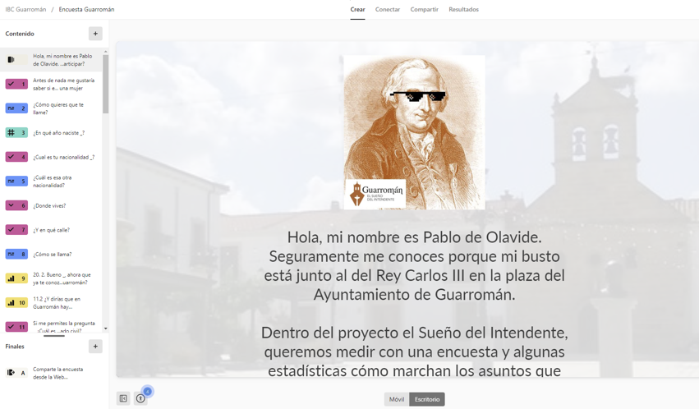
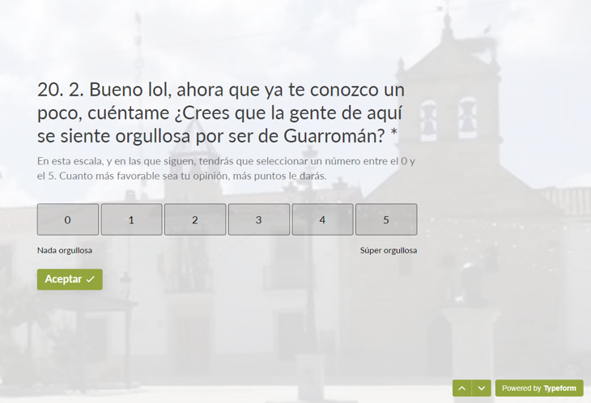
Fases del proceso
8. Redacción y mecanización de la encuesta on line.

Slide 16
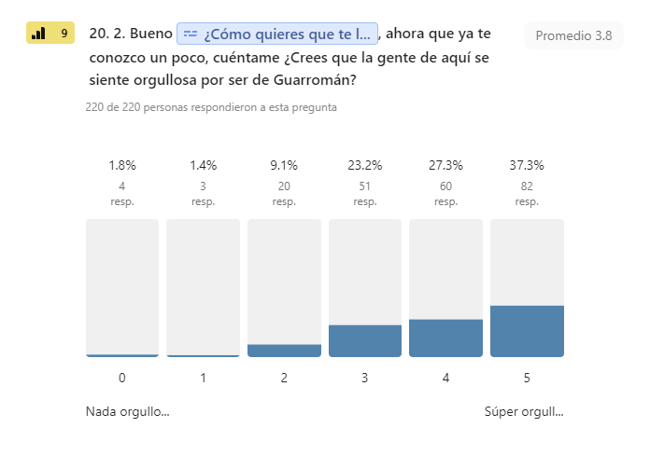
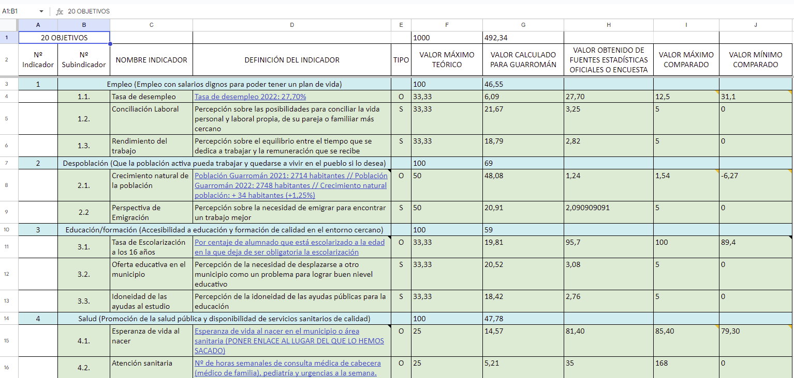
Fases del proceso
9. Análisis de la encuesta e incorporación de resultados al IBC.

Slide 17
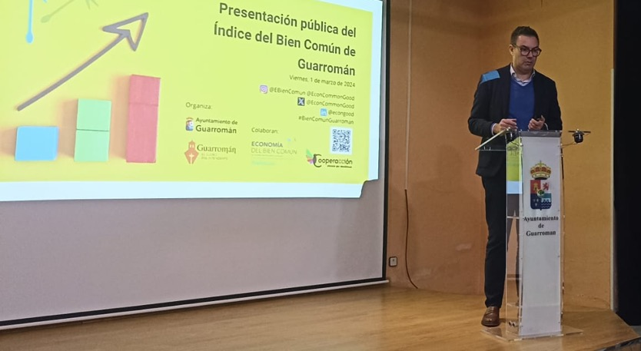
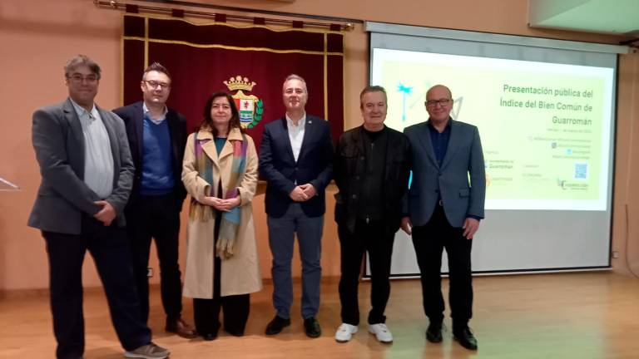
Fases del proceso
10. Presentación de los resultados del IBC.

Slide 18
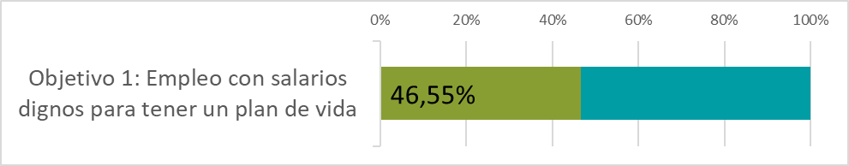
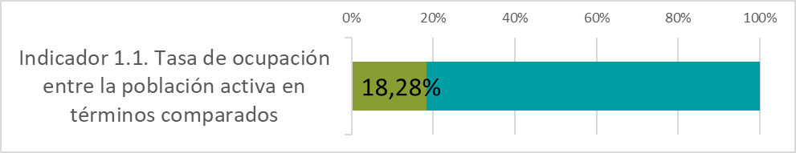
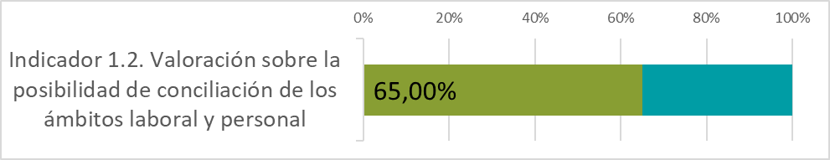
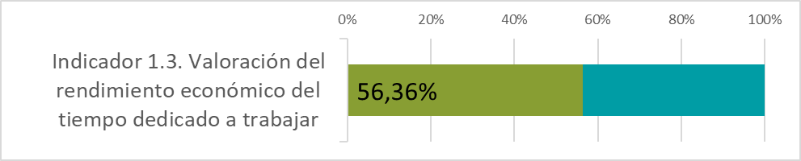
Ejemplo de construcción de indicadores para cada objetivo
Razonamiento para Indicador 1.1 (objetivo):
Mejor valor entre los municipios de la provincia: Canena=87,50%
Peor valor entre los municipios de la provincia: La Carolina=68,90%
Valor de Guarromán: 72,30%
Fórmula aplicada:
((72,30-87,50)/(68,90-87,50)*100)=18,28%
Razonamiento para Indicador 1.2 (subjetivo):
La pregunta de la encuesta se respondía en base a una escala de opinión (tipo Likert) y el valor variaba del 0 (Peor valor=no puedo conciliar) al 5 (Mejor valor=puedo conciliar totalmente)
Media de las respuestas a la pregunta en Guarromán: 3,25
Fórmula aplicada:
((3,25-0)/(5-0)*100)=65,00%

Slide 19

3. Resultados obtenidos por bloques

Slide 20
20 objetivos elegidos en Guarromán
Empleo (Empleo con salarios dignos para poder tener un plan de vida).
Despoblación (Que la población activa pueda trabajar y quedarse a vivir en el pueblo si lo desea).
Educación (Accesibilidad a educación y formación de calidad en el entorno cercano).
Salud (Promoción de la salud pública y disponibilidad de servicios sanitarios de calidad).
Cultura (Promoción de la cultura en todas sus formas de expresión).
Ocio (Accesibilidad a una oferta de ocio adaptada a diferentes edades e intereses).
Infancia (Apoyo a las familias para favorecer la natalidad y el desarrollo durante la infancia).
Juventud (Implementación de políticas públicas orientadas al desarrollo de los jóvenes).
Tercera edad (Políticas de envejecimiento activo y servicios sociosanitarios para la Tercera edad).
Seguridad ciudadana (Promoción de un entorno seguro en el que vivir).
Convivencia ciudadana (Promoción de la convivencia y buena vecindad).
Participación ciudadana (Estímulo de la participación ciudadana en los asuntos públicos).
Medioambiente (Cuidado de los entornos natural y urbano para el disfrute ciudadano).
Economía (Incremento de la renta y fomento de la actividad de los distintos sectores económicos).
Relaciones personales (Facilitación de momentos y espacios para el disfrute con familia, amigos...).
Perspectiva de género (Fomento de la igualdad real entre hombres y mujeres)
Diversidad (Respecto a personas con diversidad funcional o sexual, migrantes, minorías étnicas...).
Deporte (Fomento de la actividad física para una vida saludable).
Servicios públicos (Mejora continua del nivel de servicios públicos).
Identidad local (Promoción de las historia, patrimonio y costumbres locales).

Slide 21
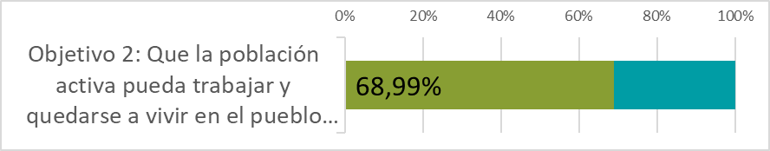
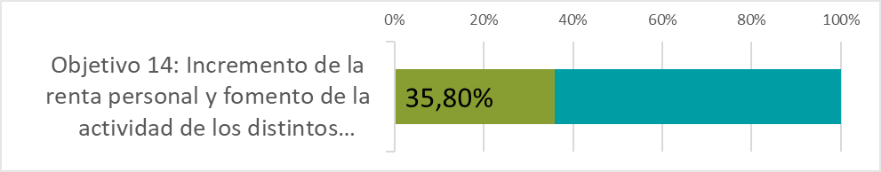
Resultados por bloques
BLOQUE I: EMPLEO, DESPOBLACIÓN Y ECONOMÍA.

Slide 22
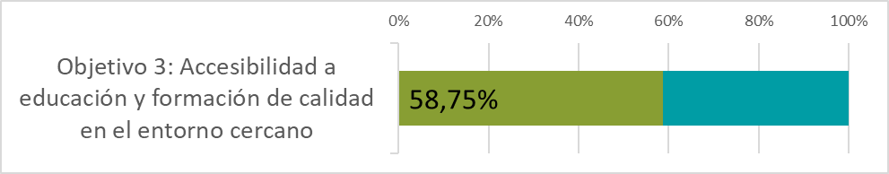
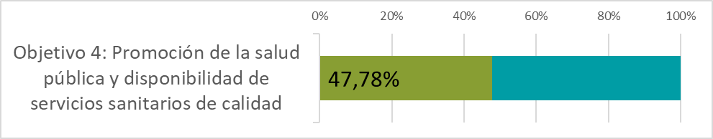
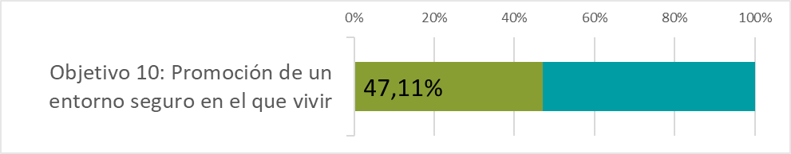
Resultados por bloques
BLOQUE II: EDUCACIÓN, SALUD Y SEGURIDAD CIUDADANA

Slide 23
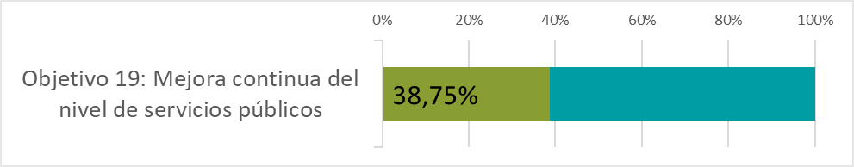
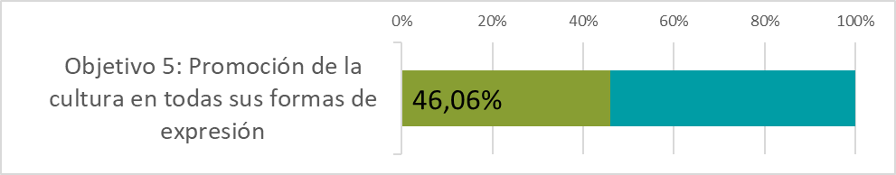
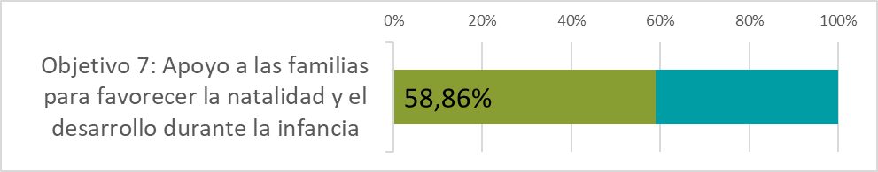
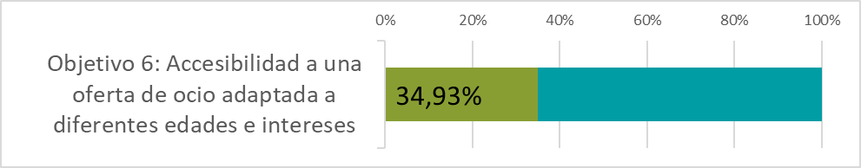
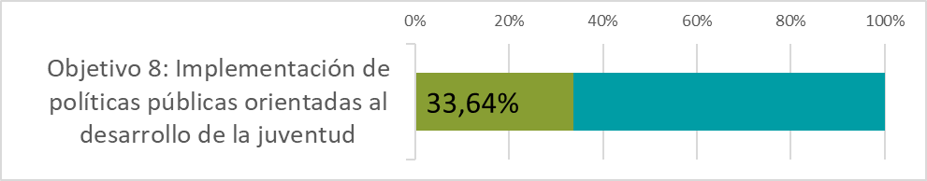
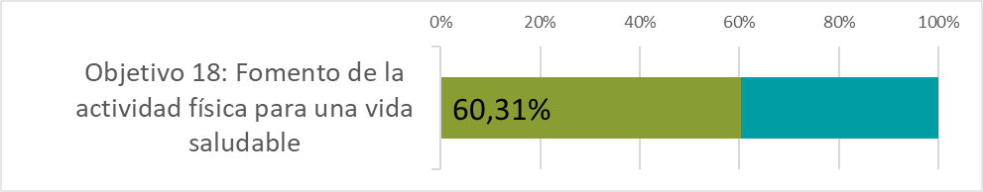
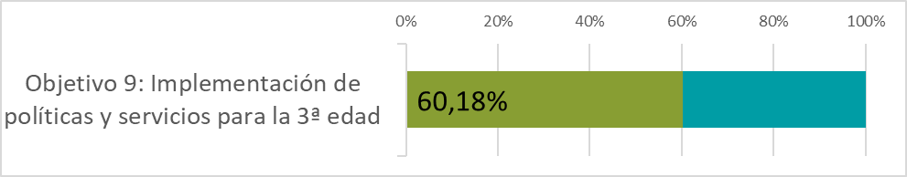
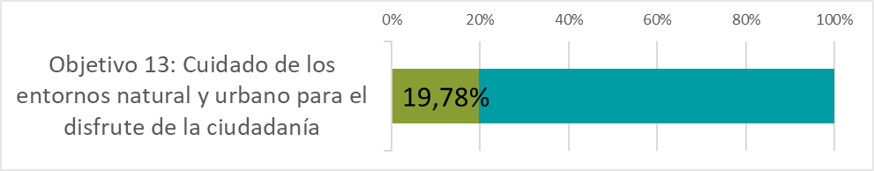
Resultados por bloques
BLOQUE III: SERVICIOS PÚBLICOS, CULTURA, DEPORTE, OCIO Y MEDIO AMBIENTE

Slide 24
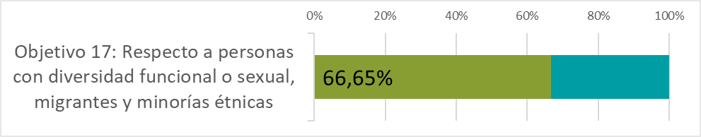
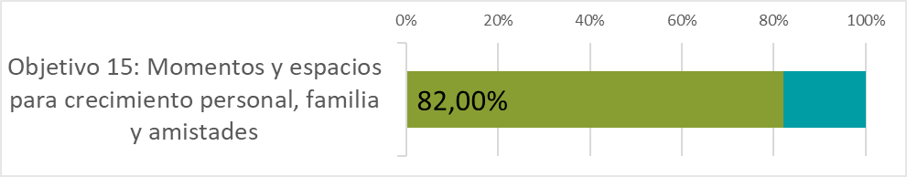
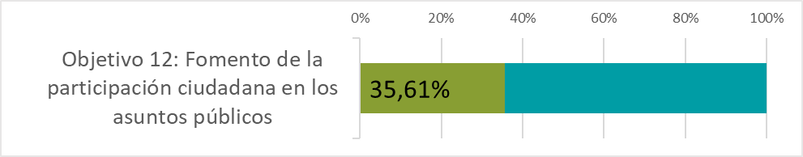
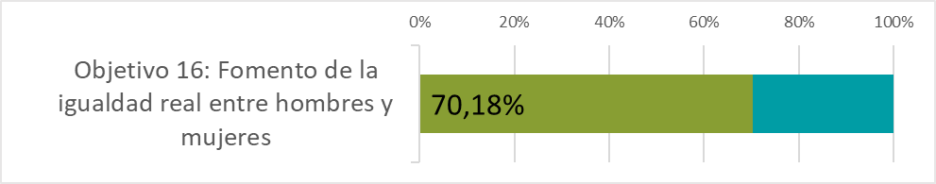
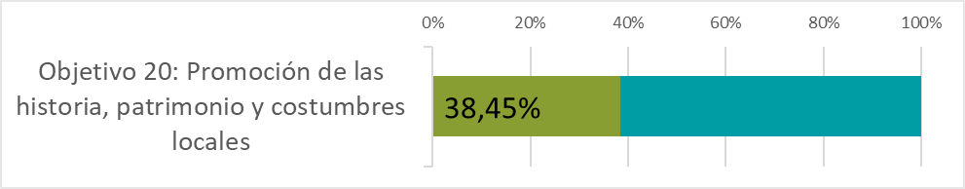
Resultados por bloques
BLOQUE IV: CONVIVENCIA, INTEGRACIÓN, PARTICIPACIÓN E IDENTIDAD

Slide 25

4. Conclusiones de esta experiencia piloto

Slide 26
Conclusiones
Esta es solo una experiencia piloto.
El método debe someterse a la revisión de pares, para evaluar su consistencia, el grado de comparabilidad, etc.
La cifra obtenida no es una nota sobre la calidad de vida en Guarromán. Es solo una cifra base para ver la evolución de cada indicador en su contribución a cada objetivo en los próximos años.
La colaboración de la administración local es clave para localizar los mejores indicadores posibles y medir su evolución.
Este índice es una buena herramienta para localizar sobre el territorio los problemas, necesidades y demandas de la población local.
Es necesario encontrar el ritmo y frecuencia adecuada de participación de la ciudadanía para garantizar que la gente se implique y no se desanime.
Sugerimos que cada nueva encuesta para actualizar el índice incluya una pregunta que permita a la gente confirmar la vigencia de los 20 objetivos seleccionados, así como modificarlos o sustituirlos.

Slide 27
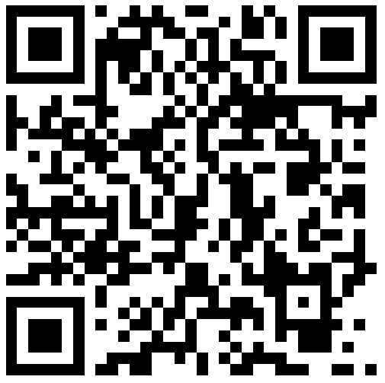


Un Índice del Bien Común para Guarromán
¡Muchas gracias!
Acceso al informe completo del Índice del Bien Común de Guarromán escaneando el código QR o siguiendo el enlace: https://1drv.ms/b/s!ArnrbexoLUh8hOJKShV2P-bHnyhdKA?e=djOTS7
David Hervás Sanz. Politólogo
José Juan Jiménez Almeida. Politólogo

